Slide 1
Bahasaku
Aplikasi M-learning Sebagai Media Pembelajaran dan Pelestarian Bahasa Bali dengan Metode yang Inovatif, Kreatif, dan Mengasyikkan
I Komang Pranadita Kusuma Jaya
I Putu Reditya Permana Putra
I Putu Krisna Sedana

Slide 2

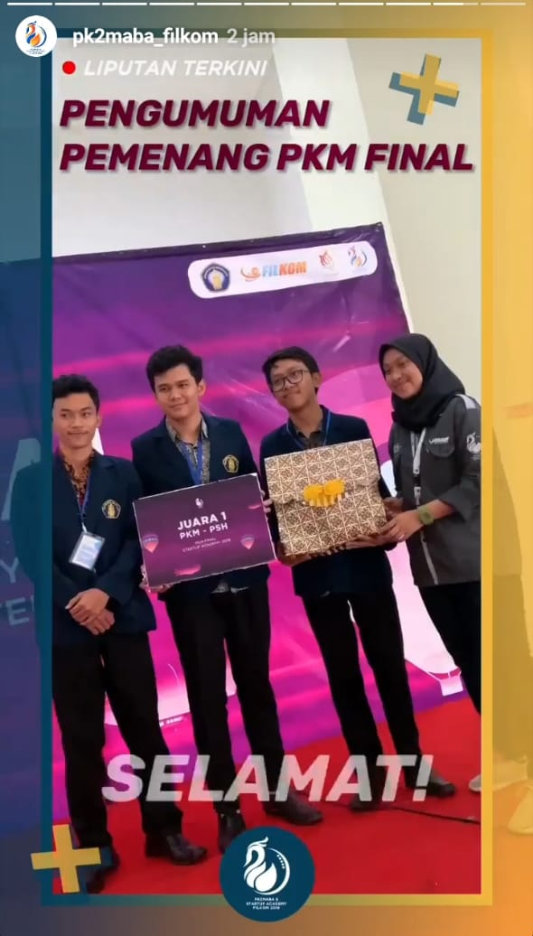
About Us

Slide 3

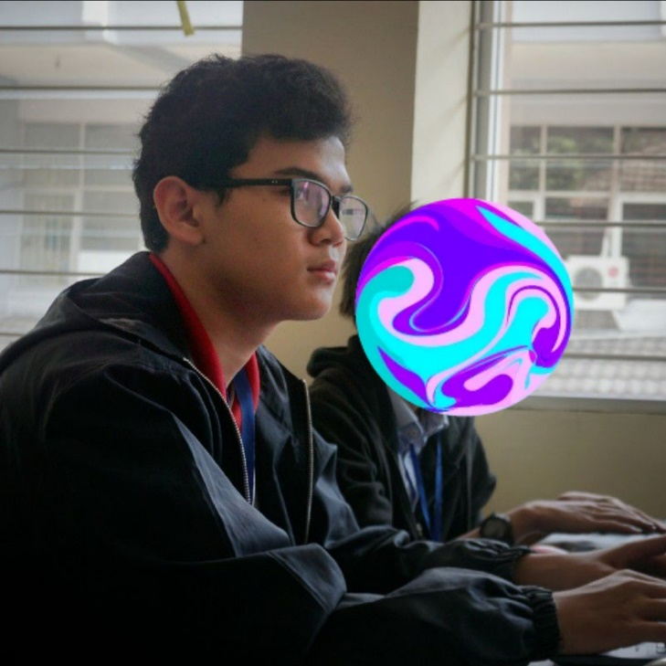
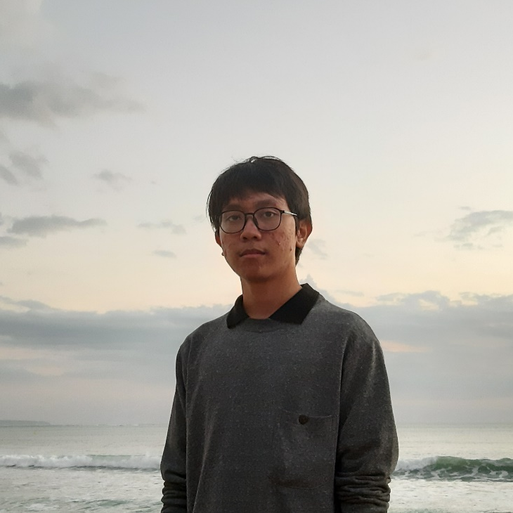
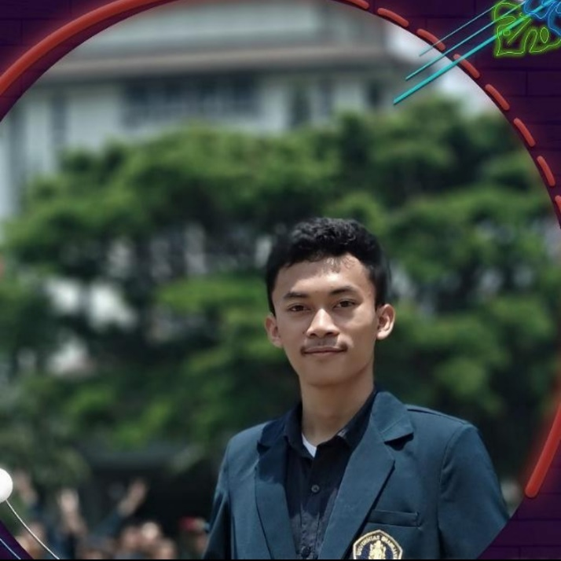
About Us
I Putu Reditya P.P.
Engineer & UI/UX Designer
XML
UI JPEG
I Komang Pranadita K.J.
Product Manager
Data Dummy
Wireframe
Prototype video
Power Point
Github
I Putu Krisna Sedana
Researcher
Background
Validation (proof and interview)
Solution Description

Slide 4

Latar
Belakang

Slide 5
Masalah
Bahasa Bali mengalami pergeseran
Hal ini dinyatakan oleh Tondo, F. (2009) pada jurnal ilmiahnya yang berjudul Kepunahan Bahasa-Bahasa Daerah: Faktor Penyebab dan Implikasi Etnolinguistis.
Bahasa Bali tergerus globalisasi
Bahasa Bali adalah bahasa yang kompleks dan sulit
Era globalisasi yang membuat industri pariwisata Bali menjadi lebih berkembang mmenyebabkan orang-orang lebih memilih untuk mempelajari bahasa asing karena dinilai lebih memengaruhi perekonomian, sehingga eksistensi penggunaan bahasa Bali semakin meredup (Sujiati, 2017)
Hal ini dikarenakan banyaknya tingkatan bahasa, seperti bahasa alus (yang dibagi lagi menjadi 3), bahasa bali madia ( yang dibagi menjadi 2), dan bahasa kasar. Faktor ini menyebabkan penutur cenderung sulit menguasainya (Sujiati, 2017).

Slide 6
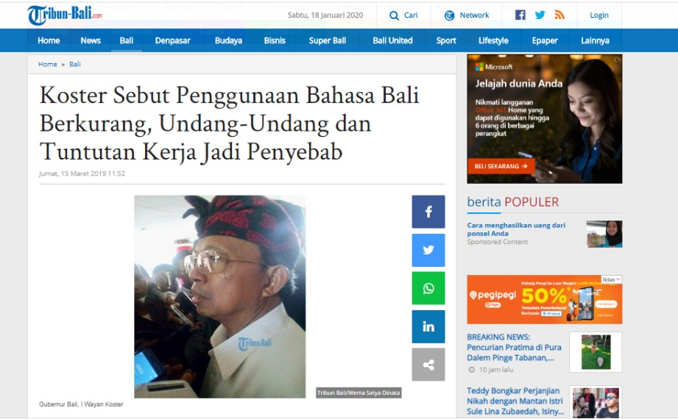
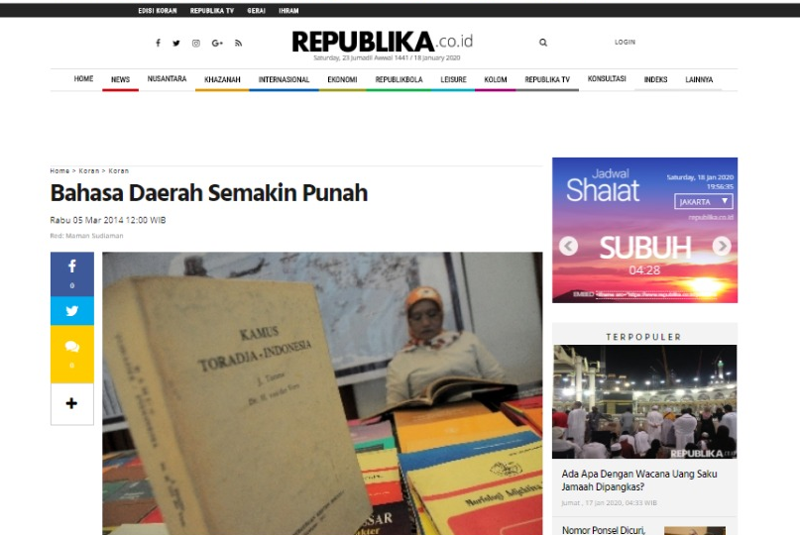
Beberapa Masalah Lain yang Dipublikasi Media

Slide 7
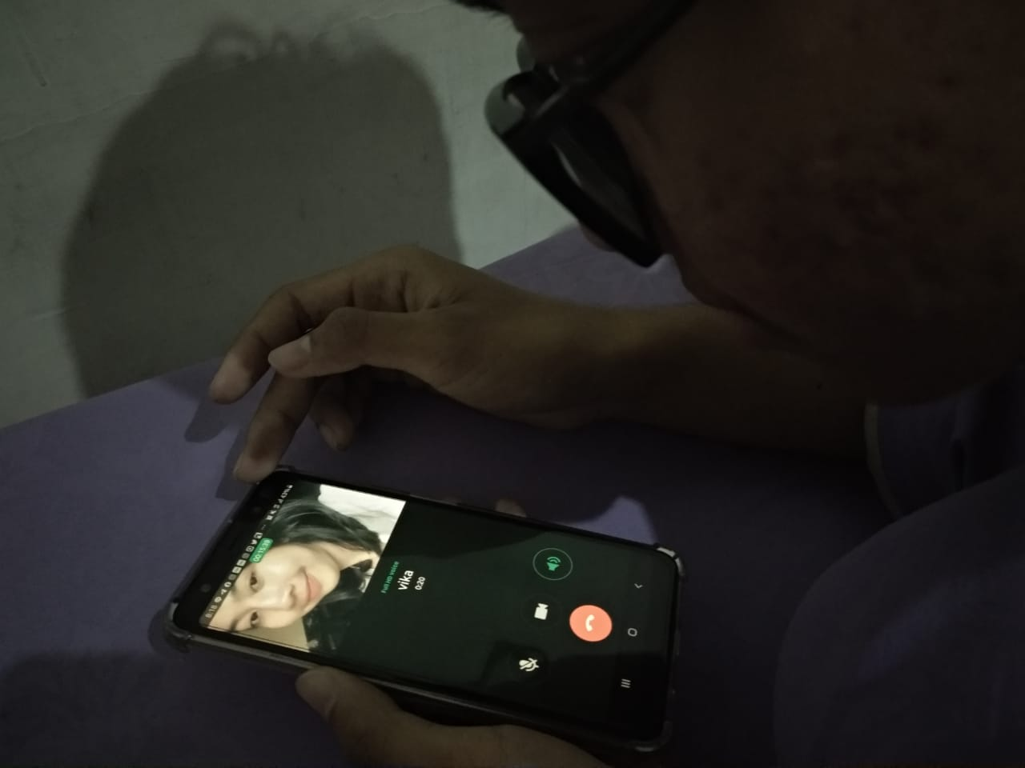
Validasi Melalui Wawancara kepada Salah Satu Orang Bali
Ia adalah Ni Made Zevika Ayu Miranda yang merupakan orang Bali yang sedang menempuh studi sarjana tahun pertamanya di Teknik Kimia Universitas Brawijaya.
Setelah melakukan beberapa wawancara singkat, Vika mengakui bahwa bahasa Bali itu memang sulit untuk dipelajari dan dipergunakan. Selain itu ia juga mengungkapkan bahwa ada sedikit rasa kurang ingin mempelajari bahasa Bali dikarenakan tidak ada metode pembelajaran yang inovatif dan mengasyikkan.

Slide 8
Solusi
Sebuah aplikasi bernama Bahasaku sebagai media belajar bahasa Bali dengan metode pembelajaran yang inovatif dan mengasyikkan
Link :
https://github.com/pranaditakusuma/DSC-Project

Slide 9
Fitur
Menjawab soal dengan penyajian yang mengasyikkan
Pengumpulan poin untuk membeli karakter-karakter yang lucu
Fitur utama
Adu jawab soal
Memberikan contoh penggunaan kalimat melalui komik pendek

Slide 10
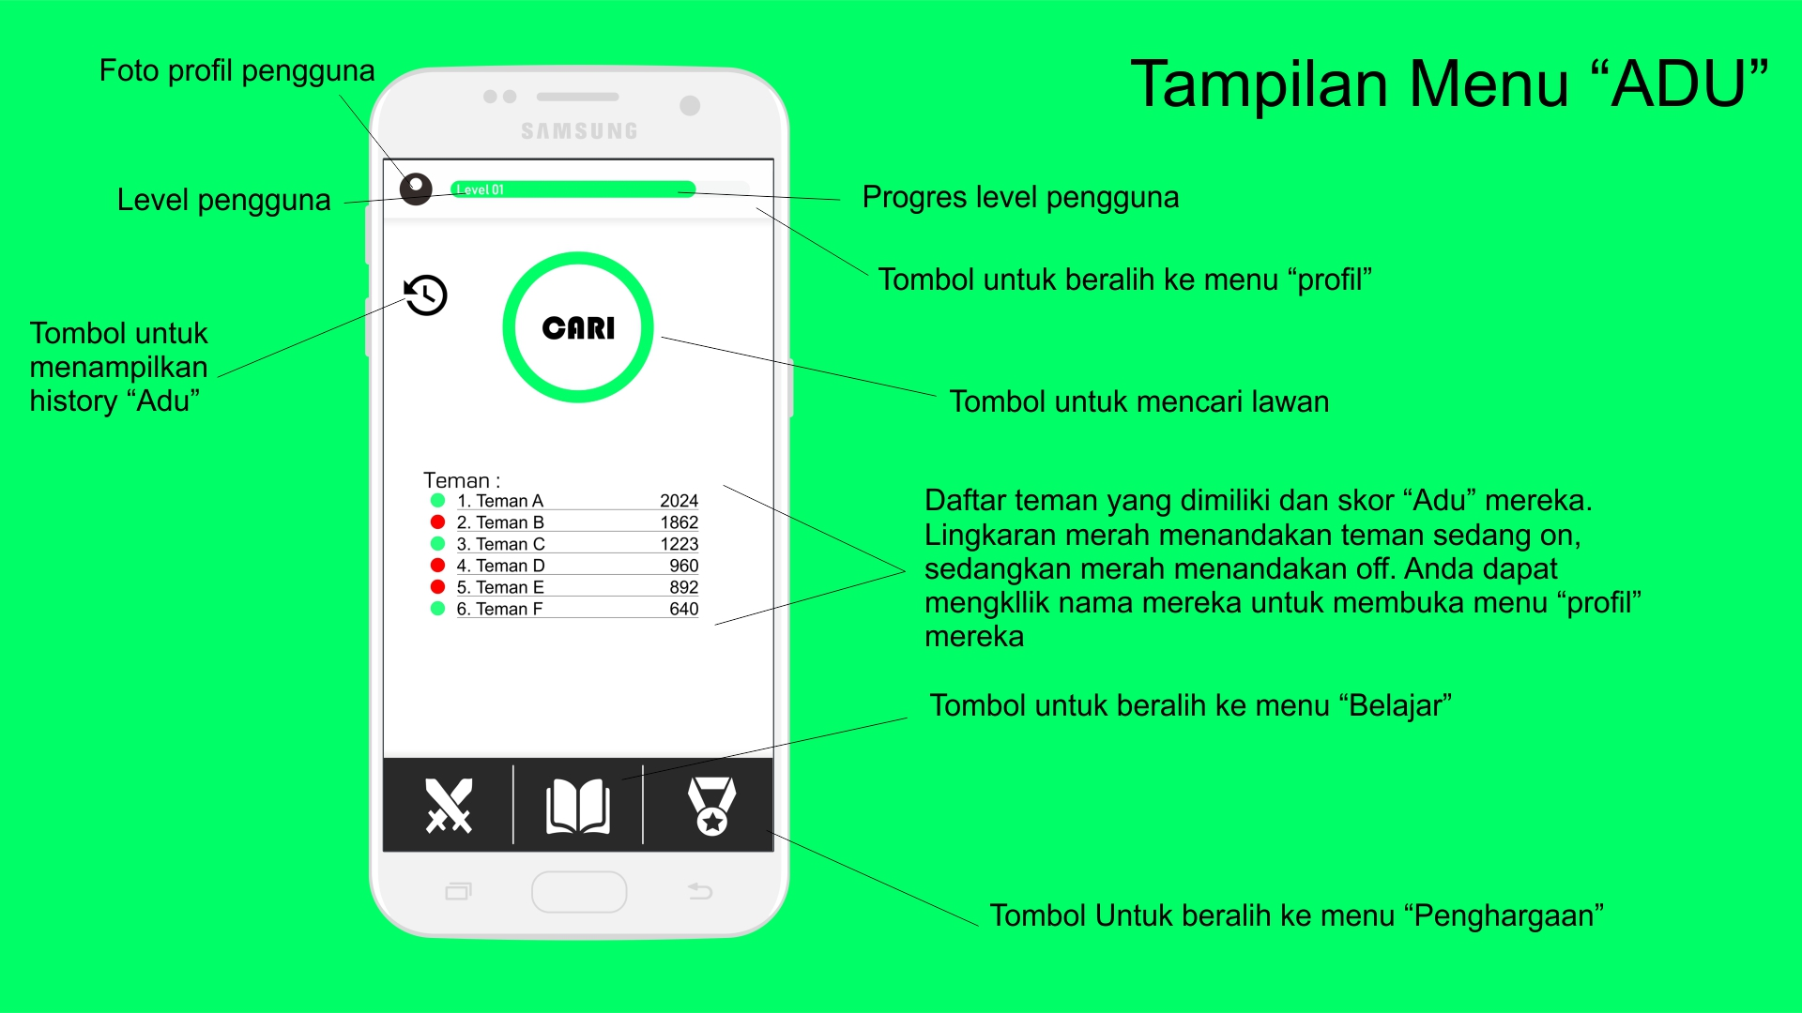

Slide 11
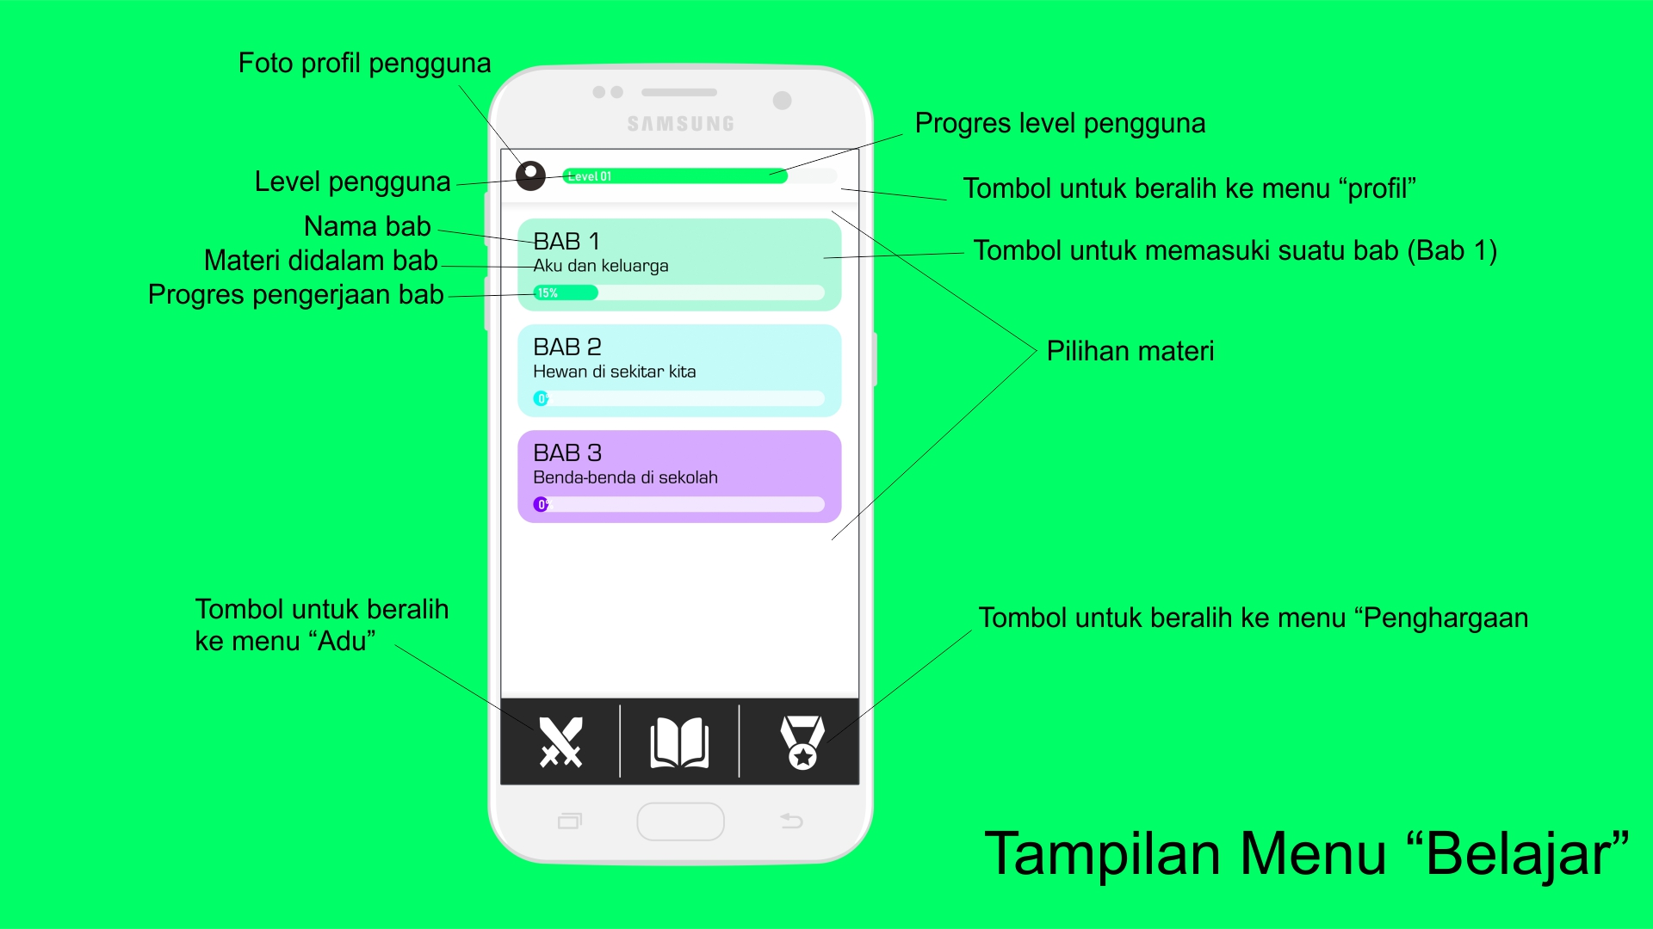

Slide 12
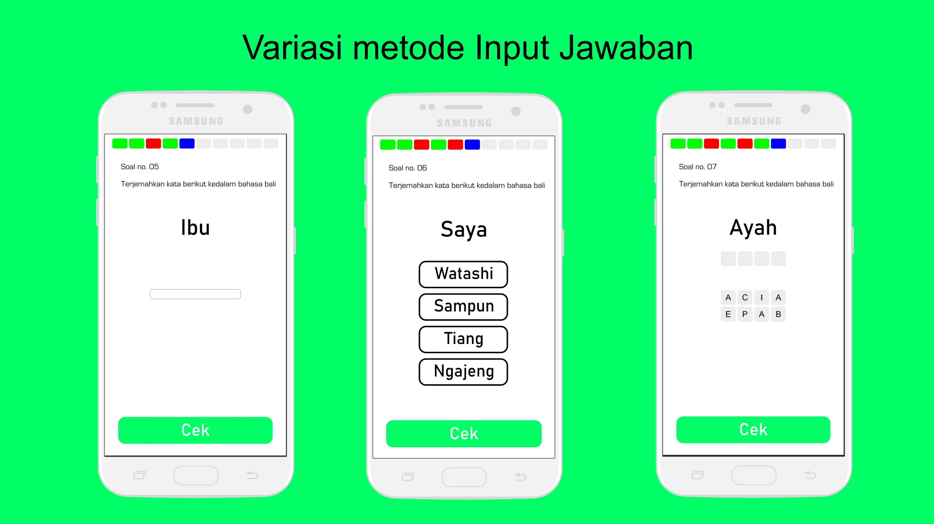

Slide 13
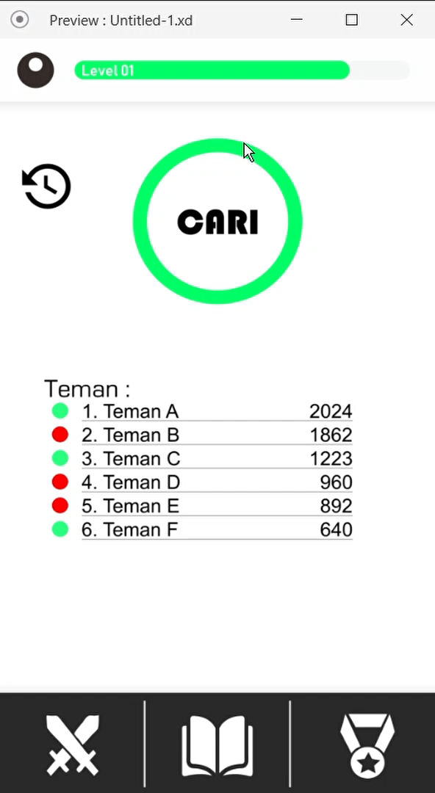
Prototype
Video dibuat dengan menggunakan Adobe XD (prana)
JPEG dibuat dengan coreldraw (reditya)

Slide 14
Alasan Dibuatnya Aplikasi M-learning Sebagai Solusi
Mayoritas penduduk Bali sudah memiliki smartphone
Persentasenya mencapai 77,51% dari jumlah penduduk di Bali (BPS Provinsi Bali, 2018).
Aplikasi mempermudah pembelajaran
Pembelajaran dapat dilakukan di mana saja dan kapan saja melalui aplikasi.
Pembelajaran bahasa dengan aplikasi mobile juga terbukti lebih efektif dan efisien
Hal ini sesuai dengan penelitian Brata dkk. (2018) yang berjudu Hanasu yang menyatakan bahwa pembelajaran bahasa Jepang dengan aplikasi mobile mampu meningkatkan pemahaman hingga 8% dibandingkan dengan pembelajaran lewat media buku.

Slide 15
Thank you!
Link :
https://github.com/pranaditakusuma/DSC-Project

